Slide 1
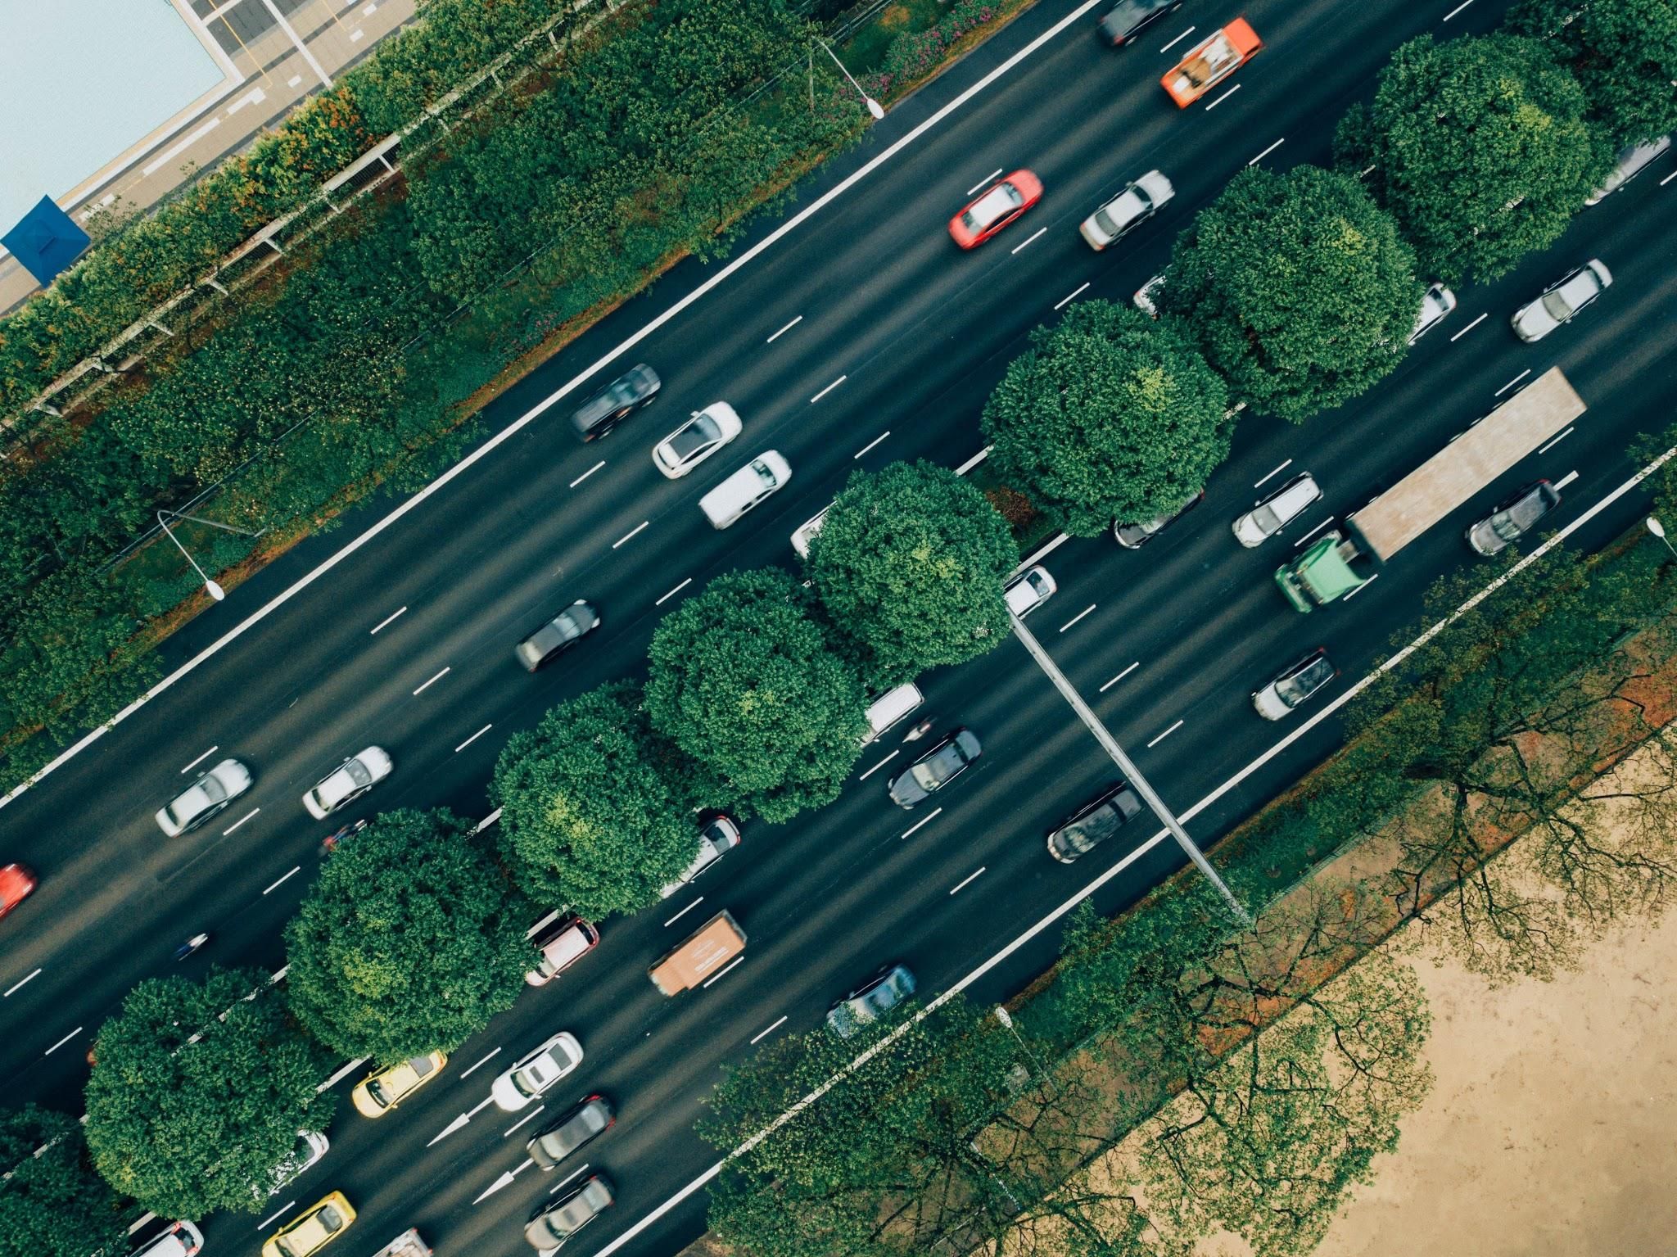
小雞過馬路
JAVA及前端養成班
HTML-小專題發表
指導老師：錢達智老師、許雅婷老師
報告人:應宜庭

Slide 2
應用技術
HTML
CSS
JavaScript
Bootstrap

Slide 3
製作發想

Slide 4
製作流程
小雞會移動
onkeydown事件
隨機生成汽車、安排汽車位置
createElement、random
汽車自己跑動
setInterval
檢查相撞
if 語法
升級之後速度加快

Slide 5
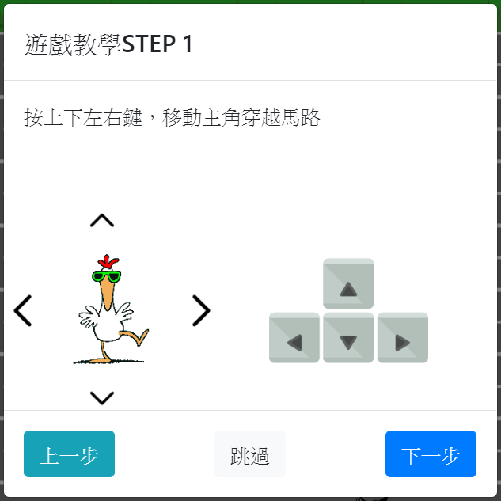
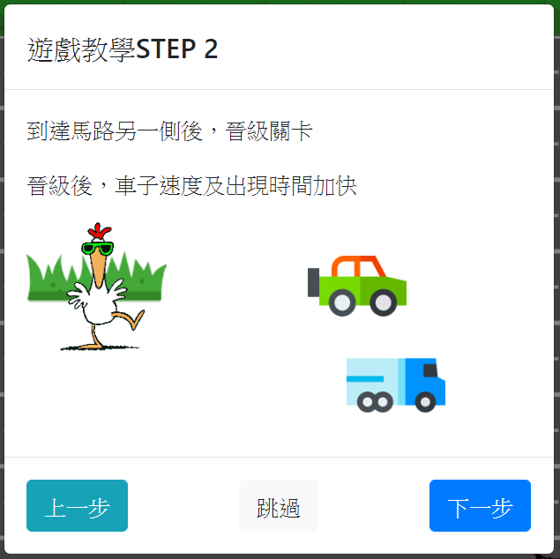
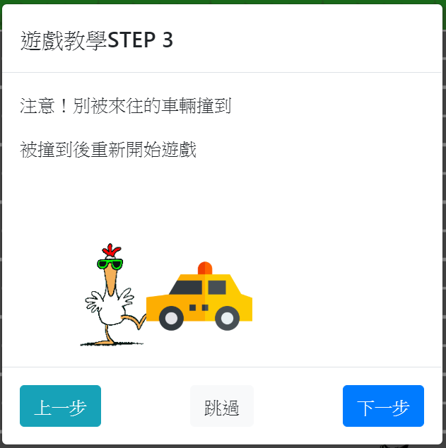
遊戲簡介

Slide 6
遭遇之困難
想像無限、能力有限
流程圖、時間管理
Bootstrap是你的好朋友
要懂得跟Google 溝通

Slide 7
素材取用
https://www.flaticon.com/
https://unsplash.com/
http://gifgifs.com/
https://loading.io/animation/

Slide 8
作品展示
小雞過馬路

